Slide 1
6.1 Работа с файловой системой
Математика ум в порядок приводит (Ломоносов),
А информатика — мысли в код облекает!
программирование — логику оттачивает,
И мир автоматизирует!
Курс “Python для начинающих”

Slide 2
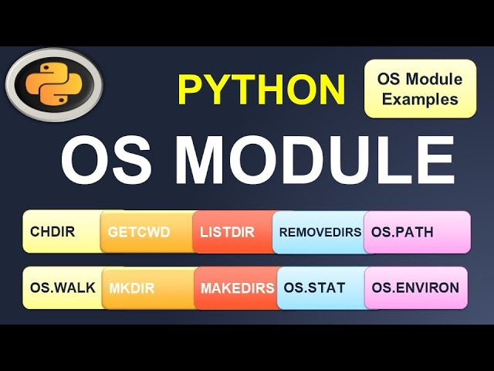

OS

Slide 3
Спасибо за внимание!

